Slide 1
Проектная деятельность как эффективный способ формирования естественно-научной грамотности младших школьников
Кириковская средняя школа
Учитель начальных классов Гаврилова Флюра Ильязовна

Slide 2
Естественнонаучная грамотность
это определенный набор компетентностей, связанных со способностью применять полученные в школе умения и знания в жизненных ситуациях.
Естественнонаучно грамотный человек стремится участвовать в аргументированном обсуждении проблем, относящихся к естественным наукам и технологиям, что требует от него следующих компетентностей: научно объяснять явления; понимать основные особенности естественнонаучного исследования; интерпретировать данные и использовать научные доказательства для получения выводов.

Slide 3
Метод проектов
Ориентирован не только на интеграцию фактических знаний, но и на их применение и приобретение новых знаний.
Сочетает теоретические знания и их практическое применение для решения конкретных проблем окружающей действительности в совместной деятельности школьников.

Slide 4
Проекты:
«Спасем птиц зимой» (Информационный плакат)
«Лекарственные растения» (Книжка)
«Богатства моего края» (Информационный плакат)
«Солнечная система» (Лепбук)
«Защитим планету от мусора» (Информационный плакат)

Slide 5
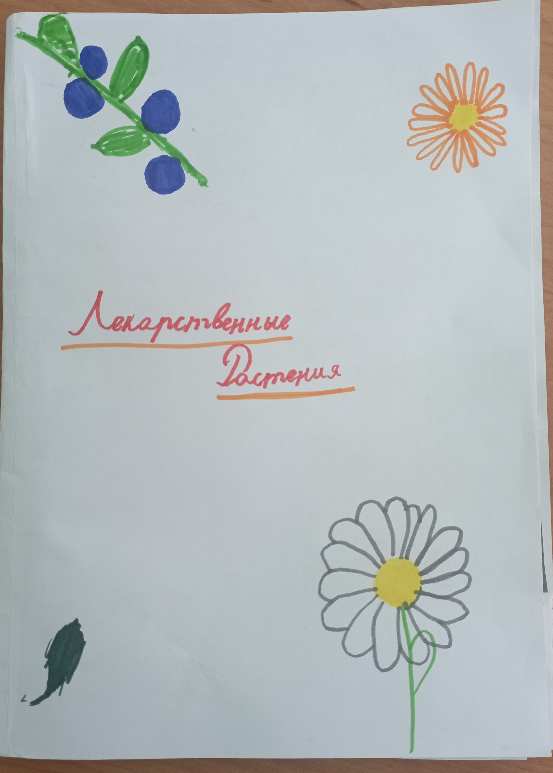
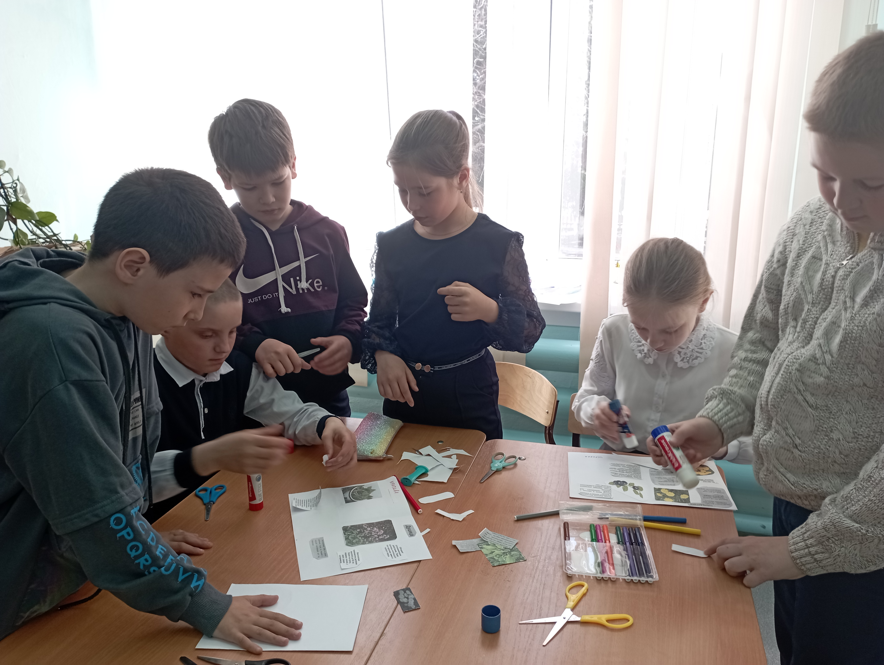

Slide 6
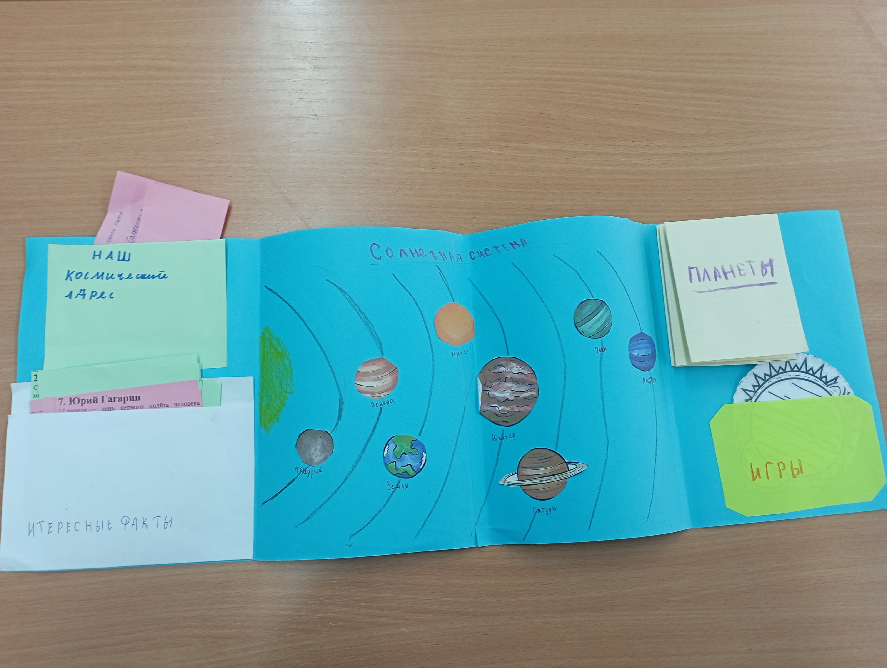
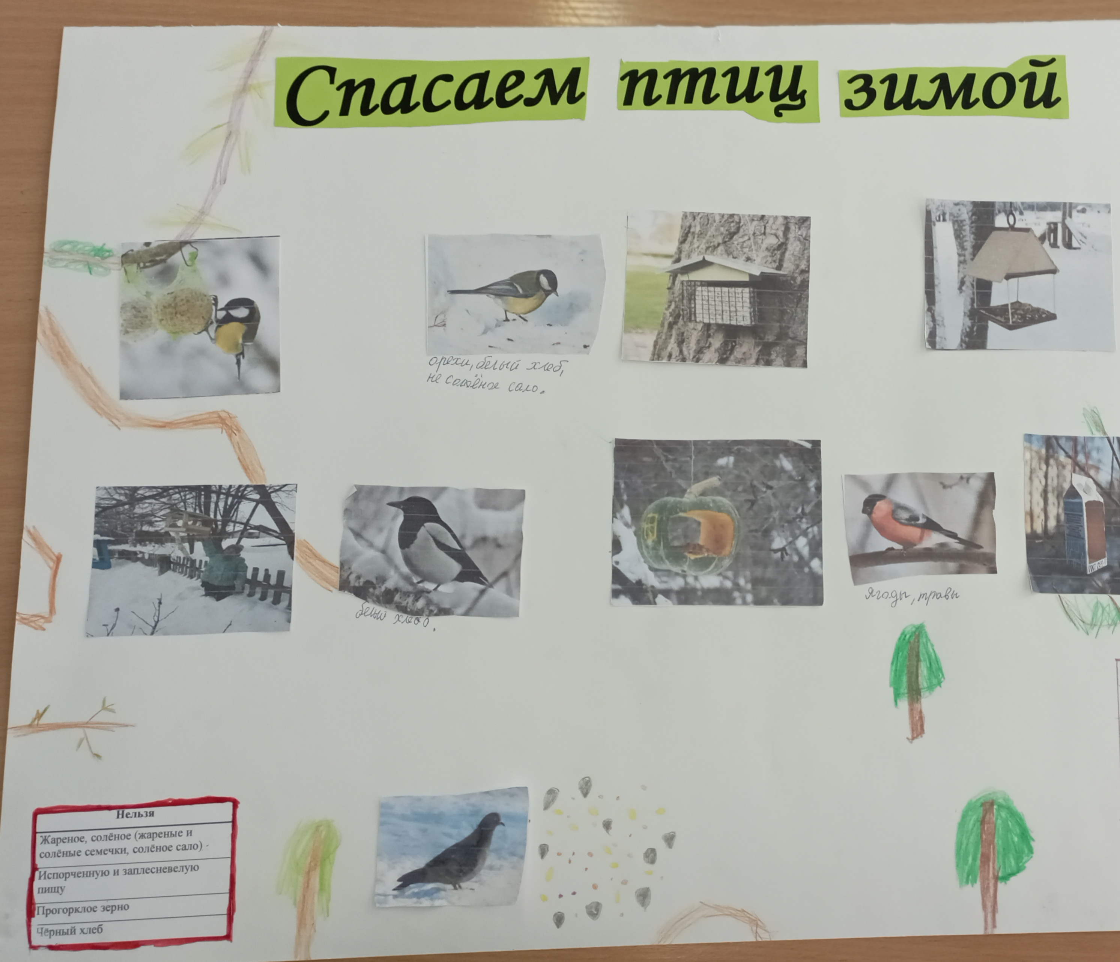

Slide 7
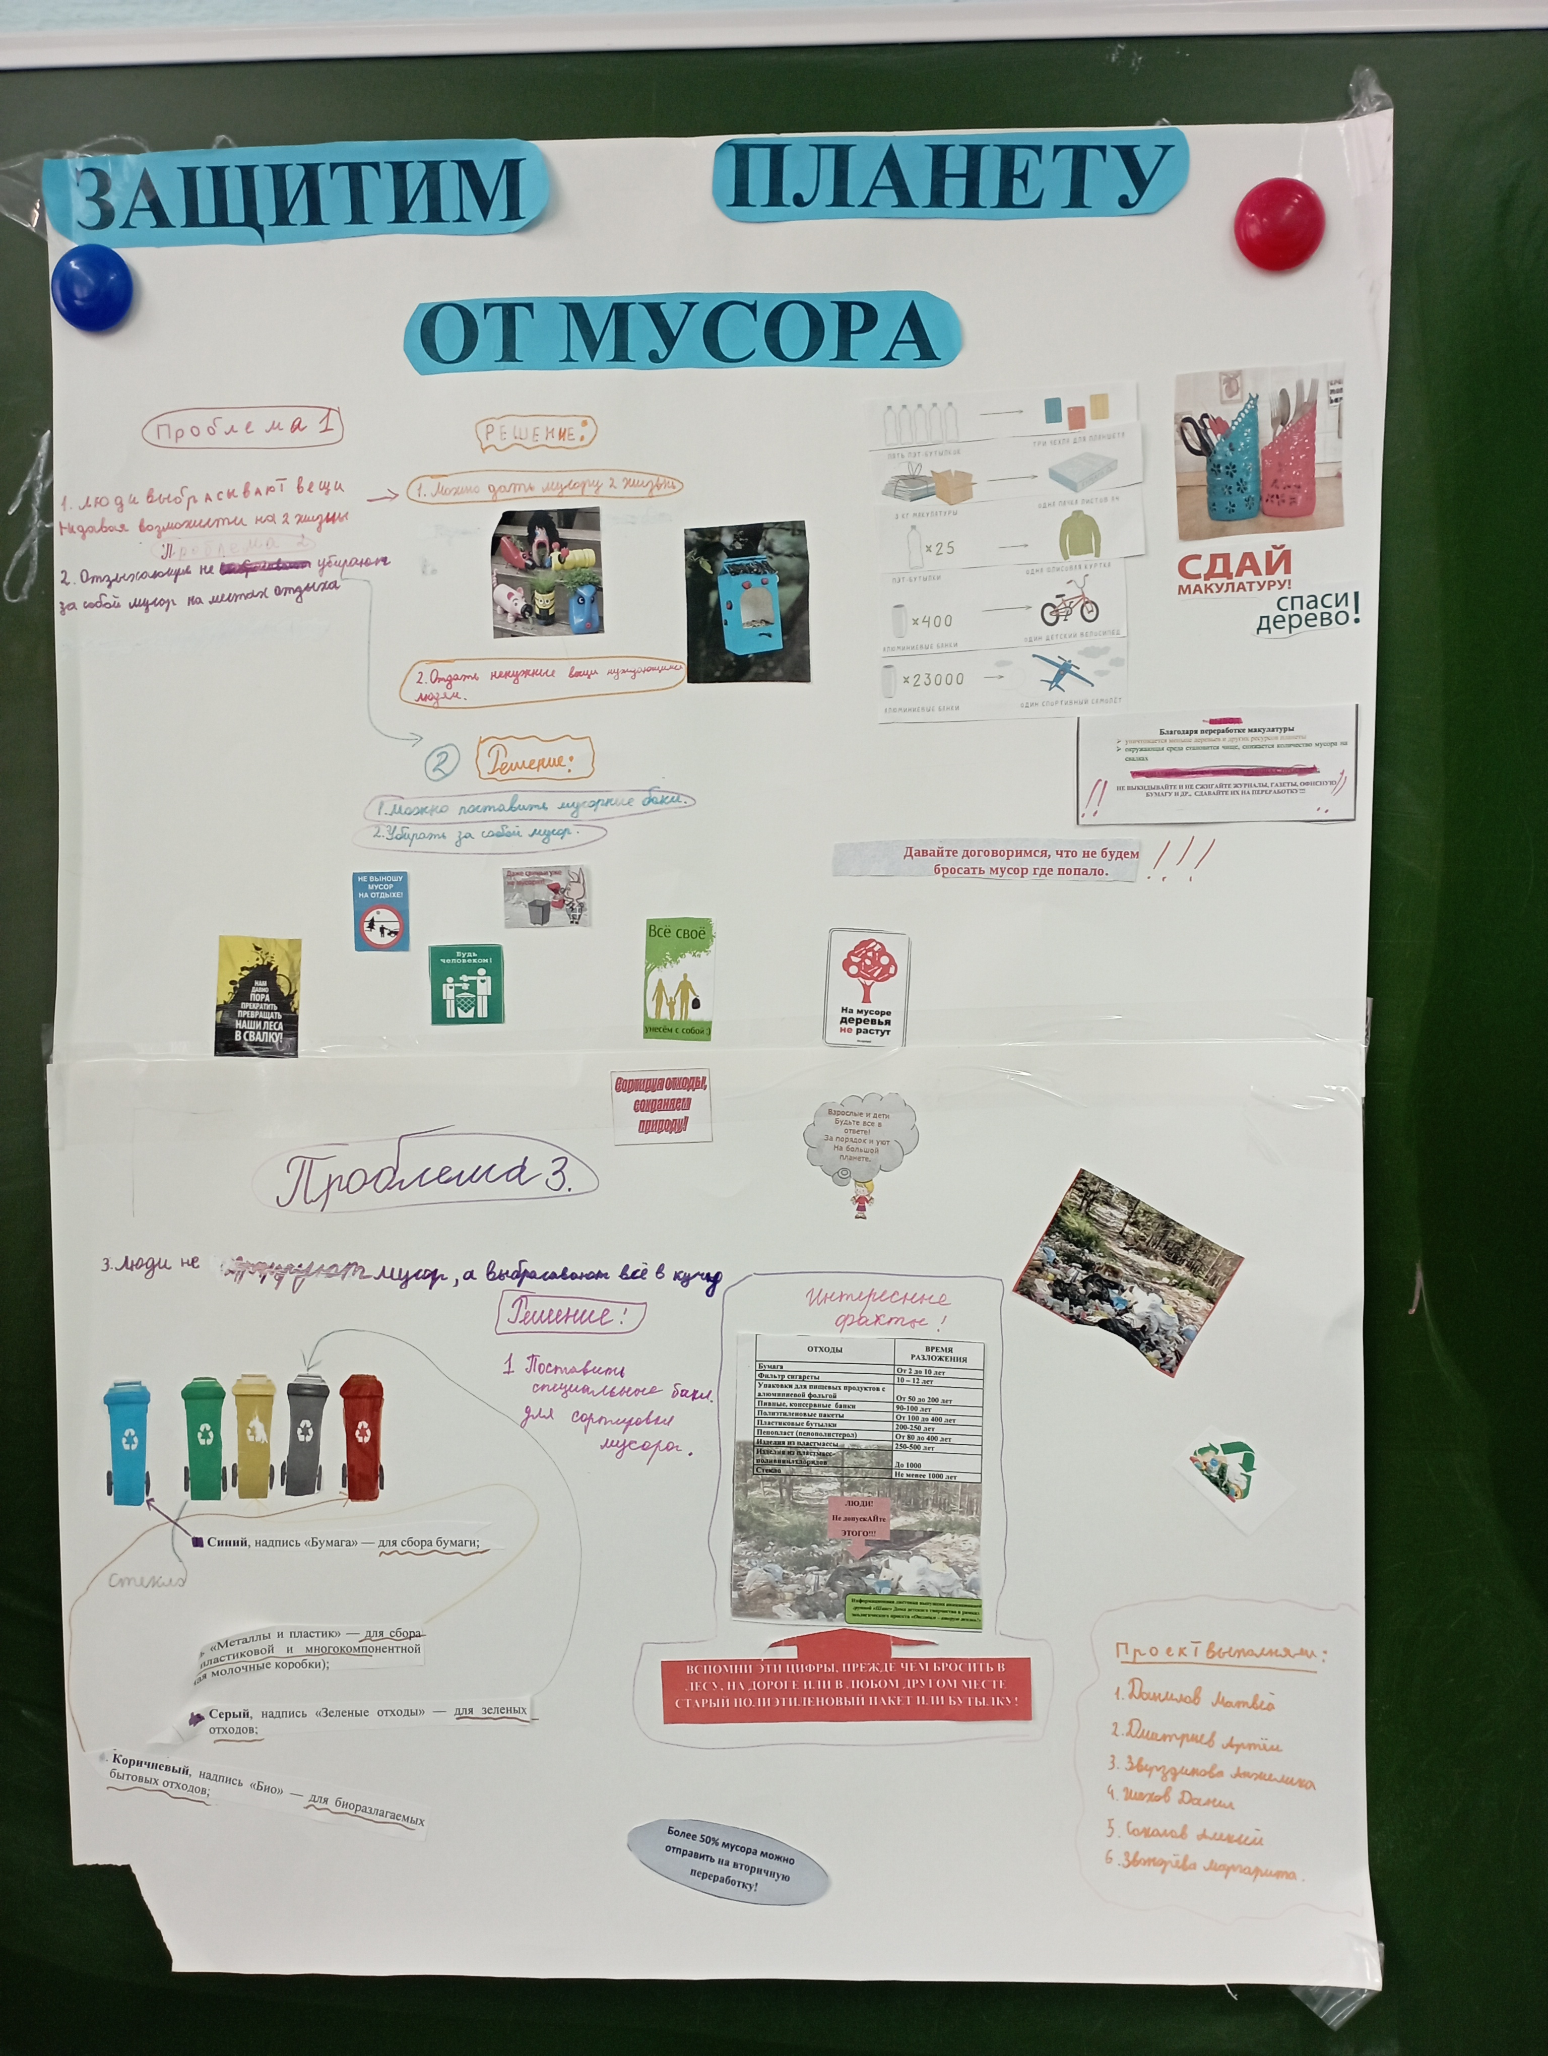
Проект «Защитим планету от мусора»

Slide 8
«1П» - Проблема (погружение в проект)
Умение : Распознавать и формулировать цель исследования.
Вид деятельности:
а) целеполагание.
«2П» - Проектирование (планирование работы)
Умение: Выдвигать объяснительные гипотезы и предлагать способы проверки.
Вид деятельности:
а) Постановка проблем.
б) определение способа представления результатов; (плакат или презентация) в) распределение обязанностей между членами группы.

Slide 9
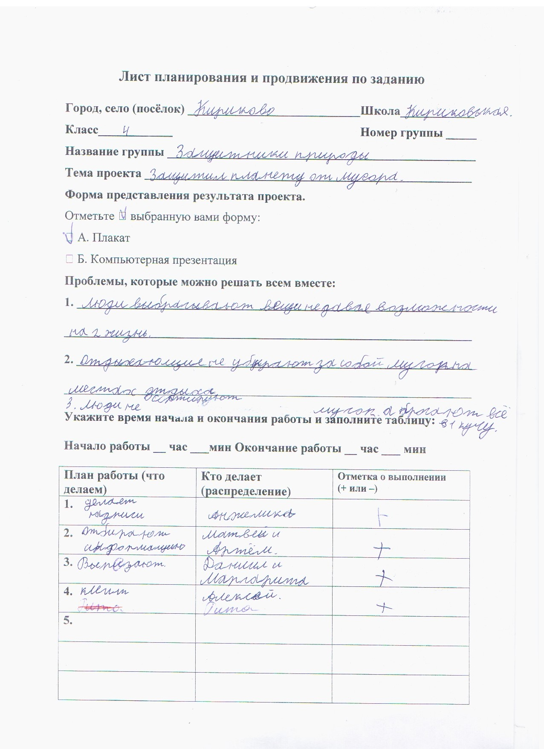
Лист планирования и продвижения по заданию

Slide 10
«3П» - Поиск и сбор информации (исследование)
Умение: Применять соответствующие естественно-научные знания для решения проблемы.
Вид деятельности: дети исследуют, экспериментируют, ищут, творят. Находят пути решения каждой проблемы.
«4П» -Продукт работы (оформление результатов)
Умение: Преобразовывать одну форму представления данных в другую
Умение: Анализировать, интерпретировать данные, делать соответствующие выводы.
Вид деятельности:
а)анализ полученных данных; б) формулирование выводов;
в) оформление конечных результатов.

Slide 11
«5П» - Презентация
Умение: Анализировать, интерпретировать данные, делать соответствующие выводы.
Вид деятельности:
а) представление продукта;
б) оценка работы.

Slide 12
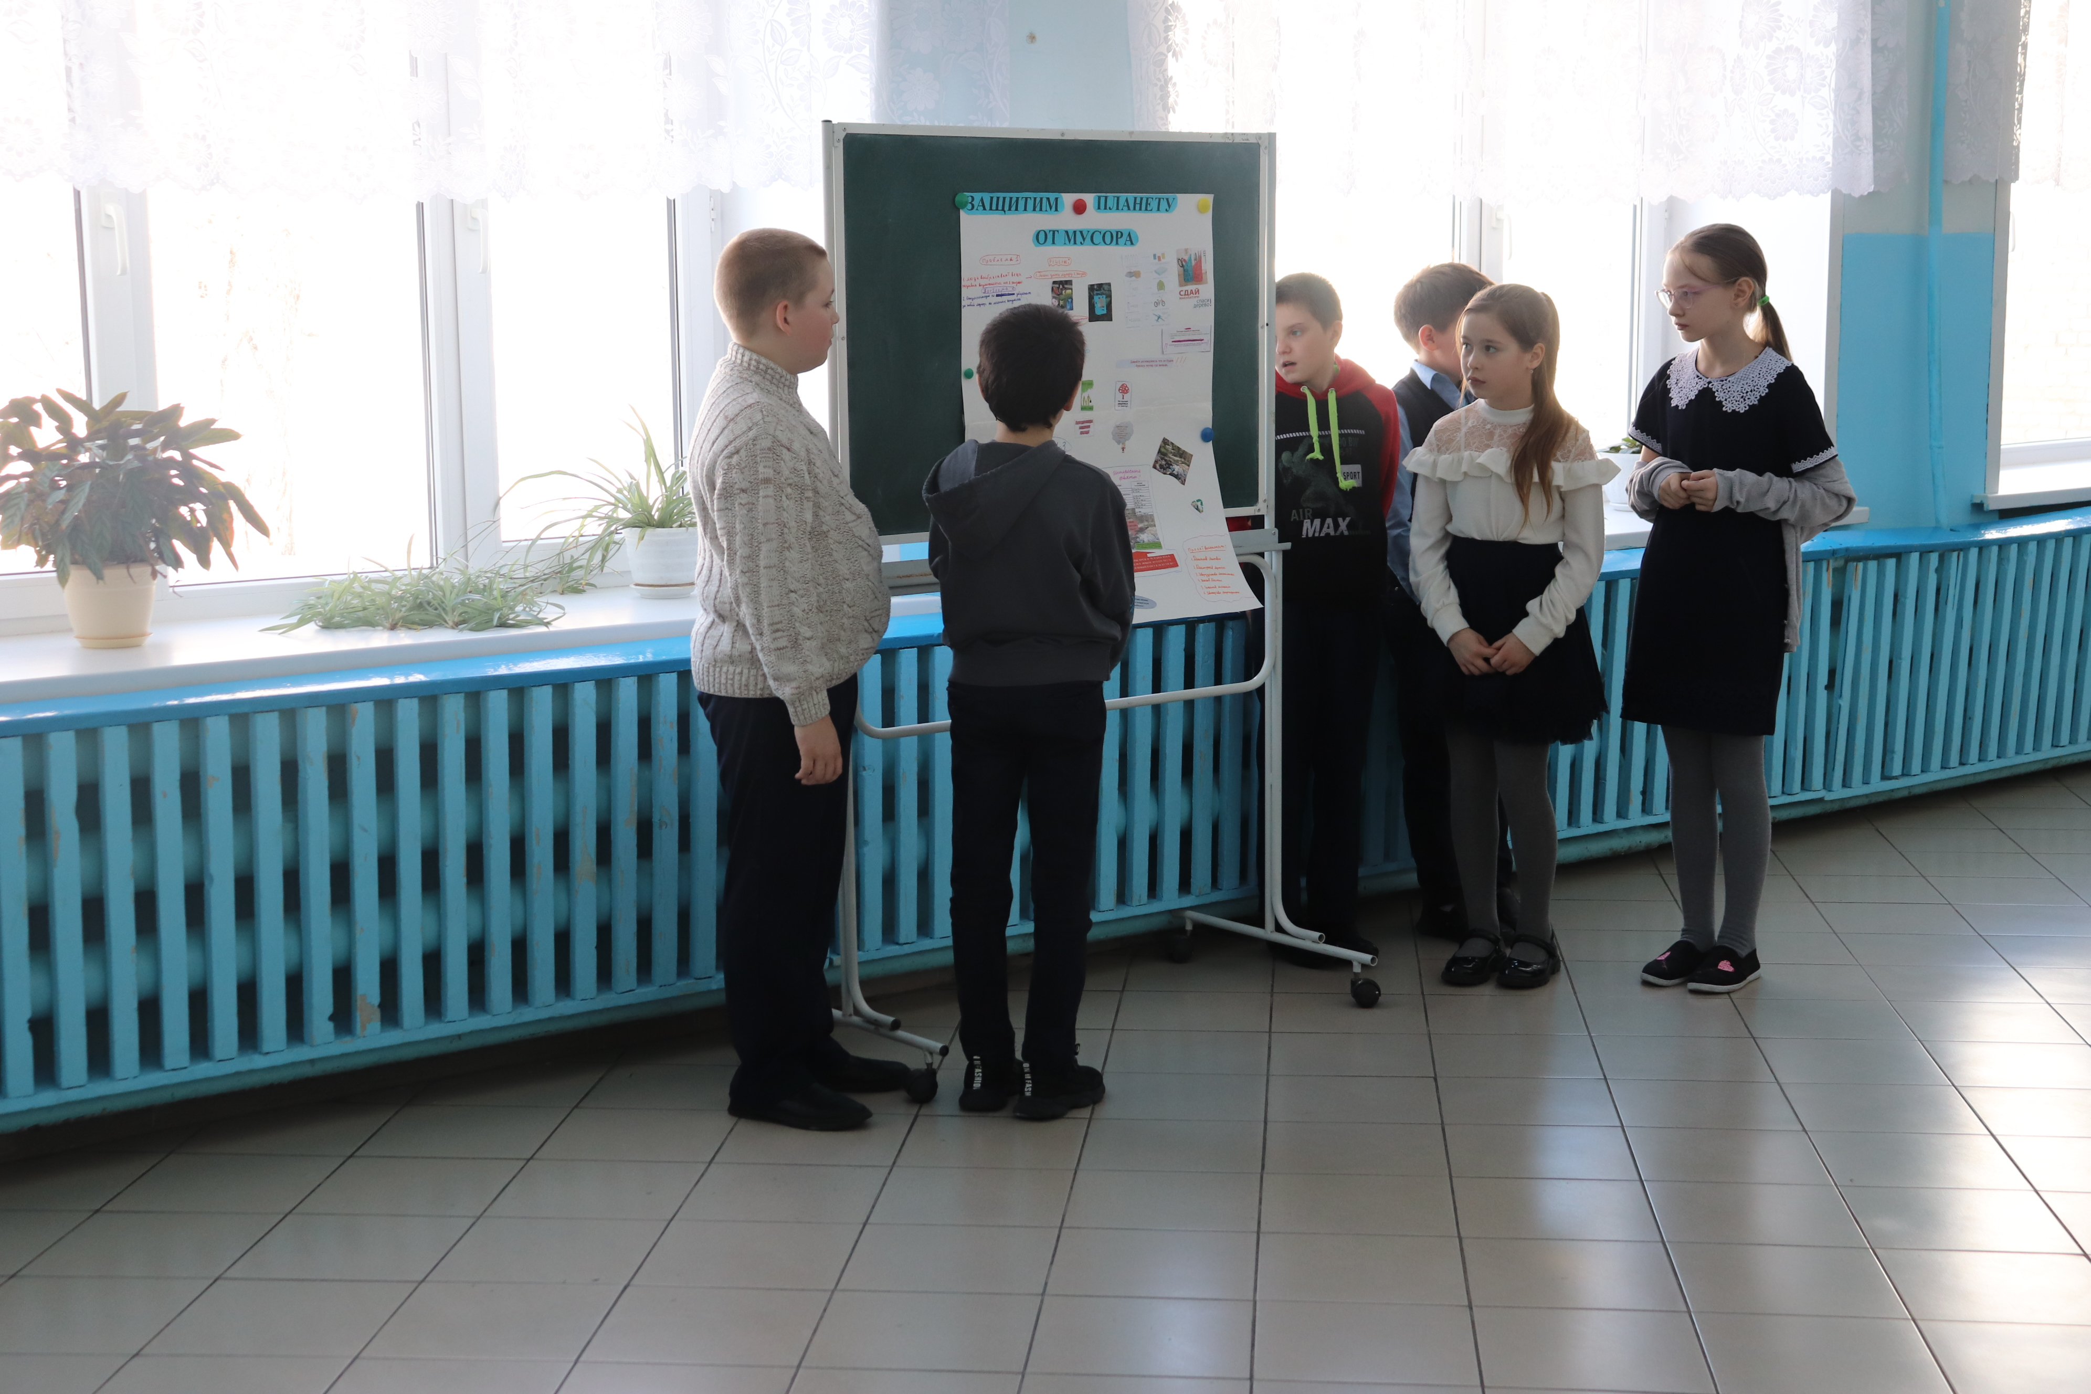
Защита проекта

Slide 13
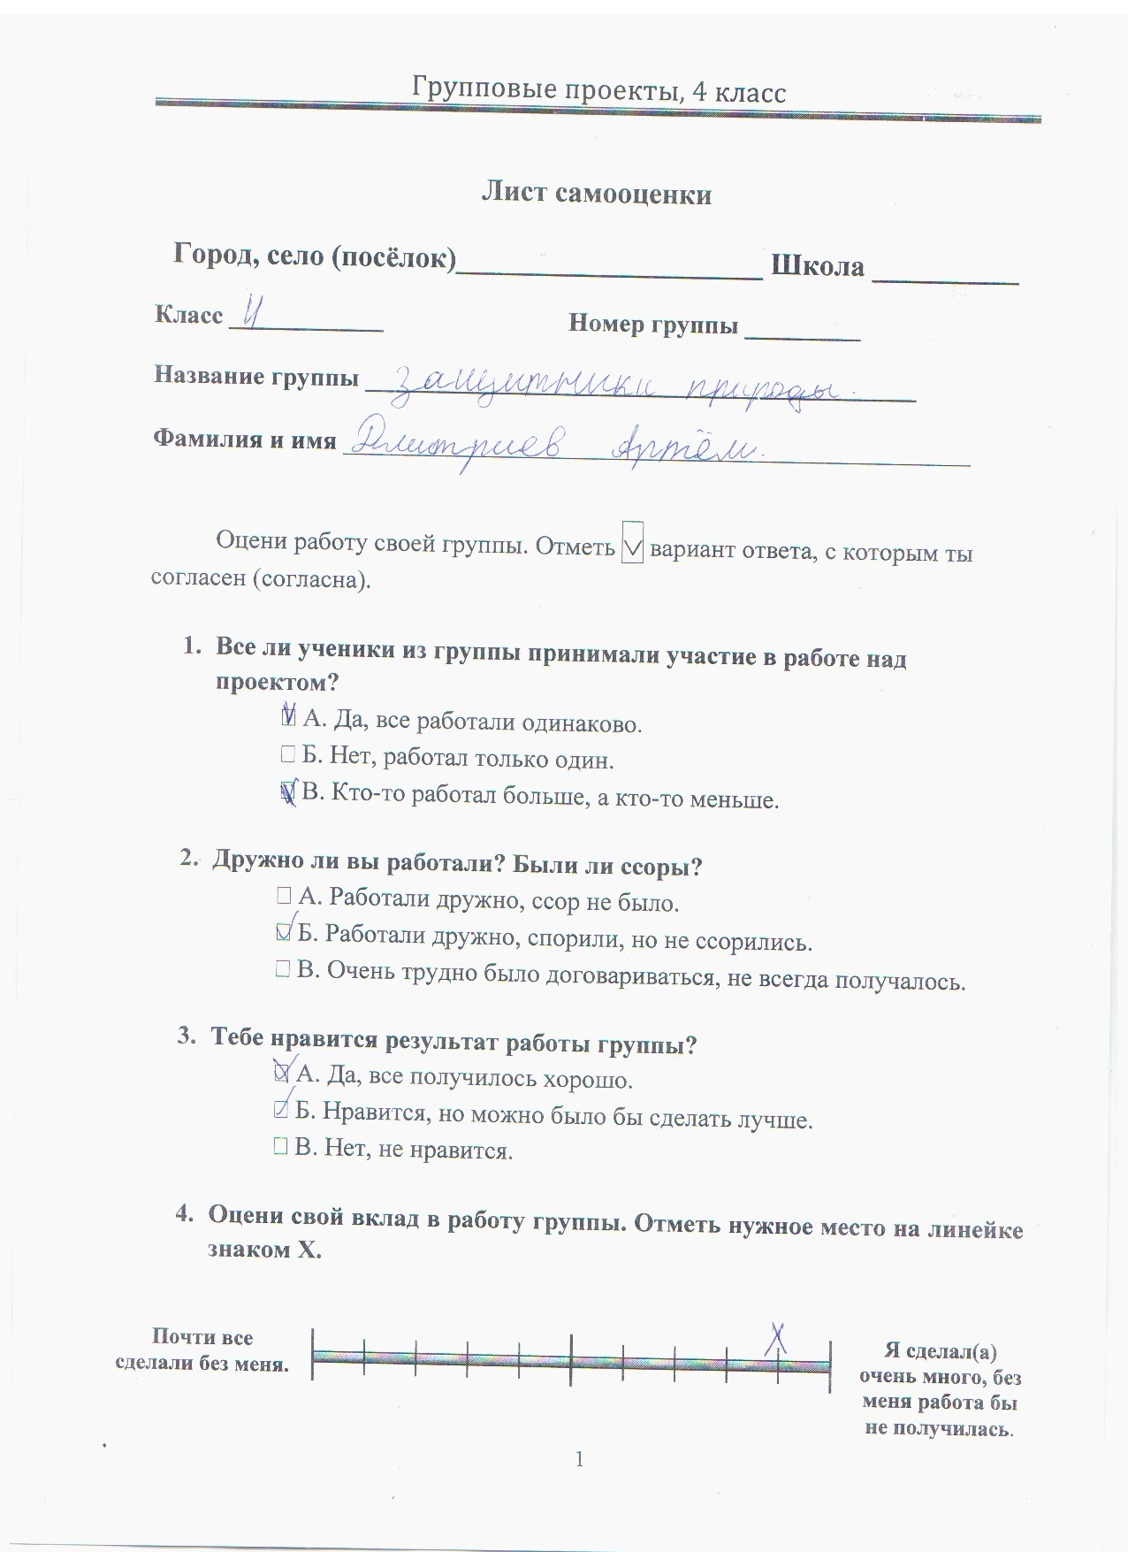
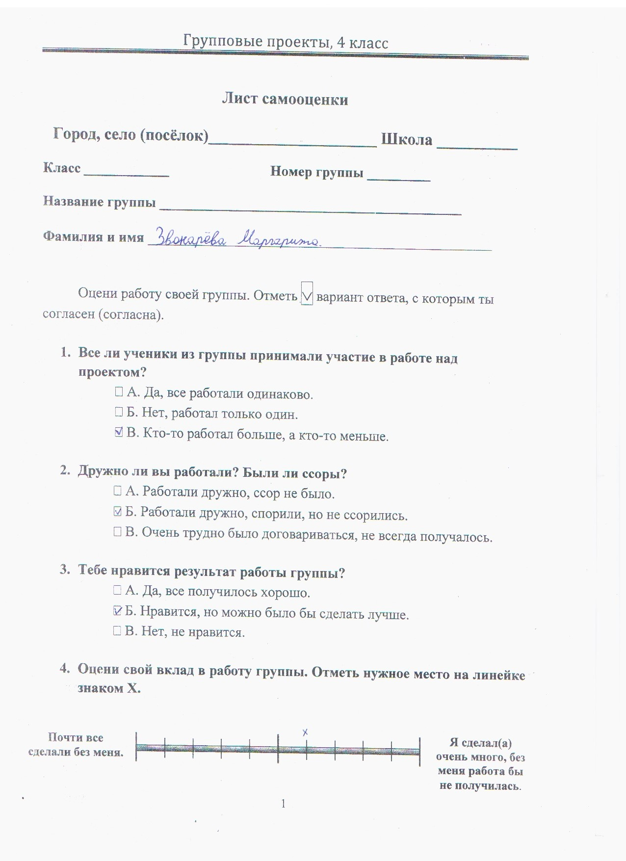

Slide 14
Вывод:
Проектная деятельность:
способствует формированию ключевых естественнонаучных компетенций учащихся;
ставит каждого ученика в позицию активного участника;
формирует умения поиска информации;
учит слаженно работать в команде.

